Slide 1
ITパスポート試験対策
リファクタリング

Slide 2
ITパスポート試験対策
リファクタリング
-男性ボイス Ver.-

Slide 3
ITパスポート試験対策
リファクタリング
-ずんだもん Ver.-

Slide 4
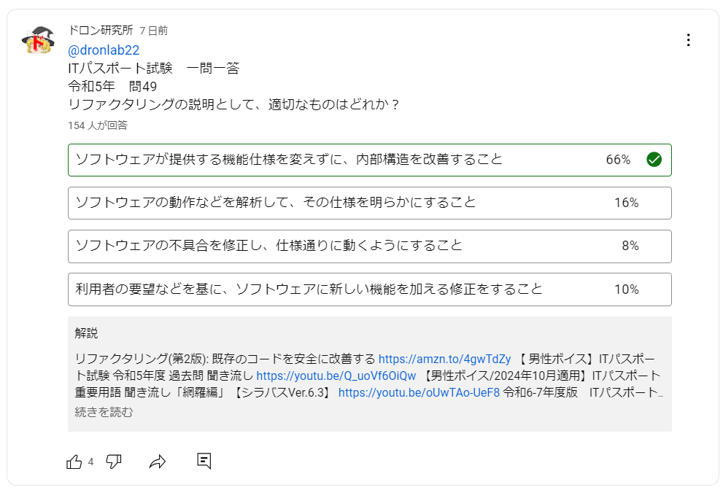

Slide 5

リファクタリング (Refactoring)
コンピュータのプログラムの動作・機能・仕様を変えずに、内部構造（ソースコード）を改善すること。保守や管理、再利用を容易にするために行われる。
問題点を解決するバグ修正とは異なり、リファクタリングでは外から見た挙動は変わらない。リファクタリングの具体例としては、冗長なコードの削除、変数名や関数名の適切化、コードの再構成、コードの重複排除などが挙げられる。

Slide 6
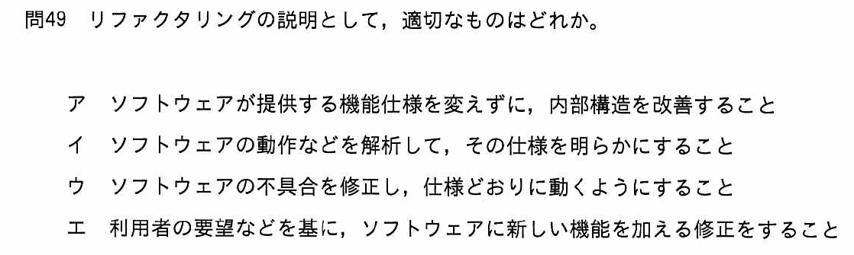
令和5年度

Slide 7
令和5年度
⇒リバースエンジニアリング
⇒バグフィックス
⇒機能追加

Slide 8
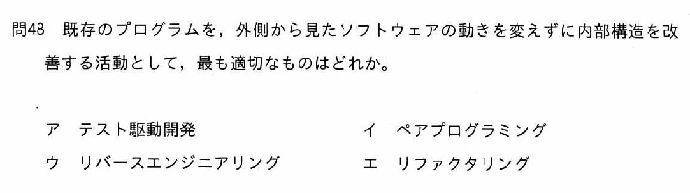
令和3年度

Slide 9
令和3年度

Slide 10
テスト駆動開発（TDD：Test-Driven Development）
プログラム開発手法の一つで、テストコードを先に作成して、そのテストに合格するように実装とリファクタリングを繰り返す手法のこと。TDDの基本サイクルは、「レッド」「グリーン」「リファクタリング」の三つのステップで構成されています
RED
失敗する
テストを書く
REFACTORING
コードを
整理する
GREEN
テストに通る
ように実装

Slide 11
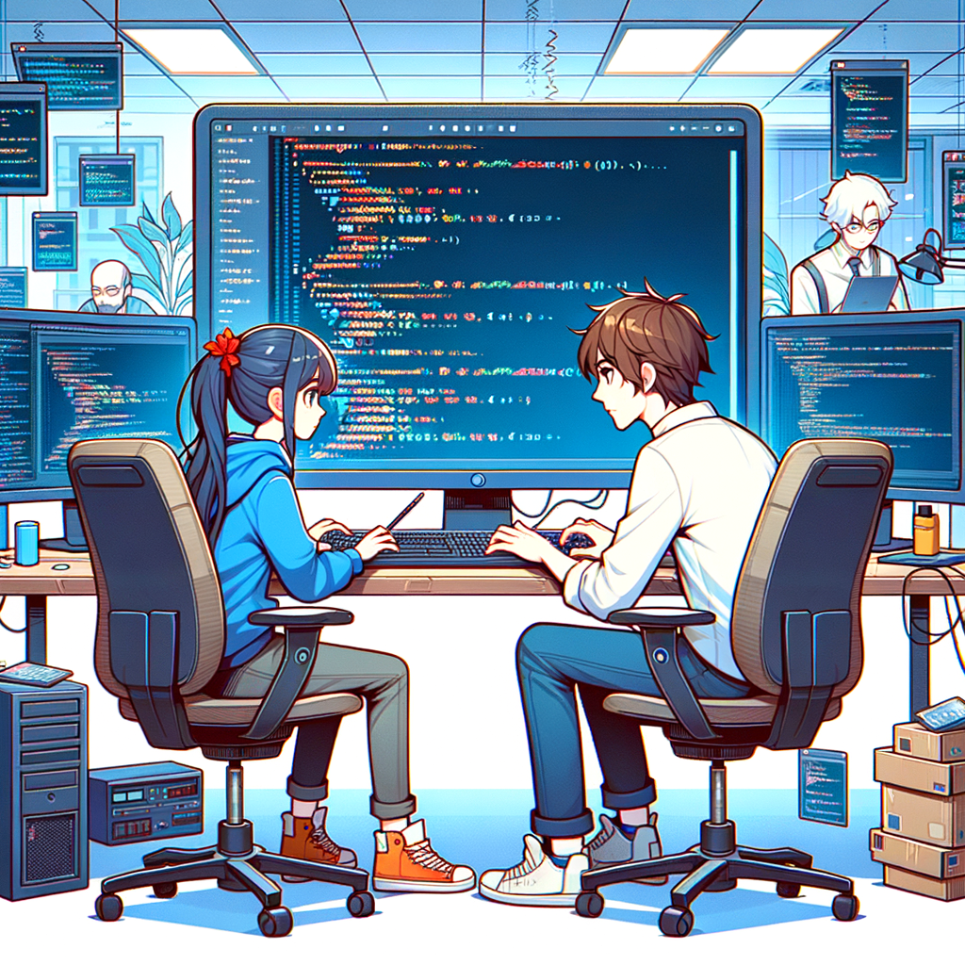
ペアプログラミング
2人のプログラマーが一つのコンピュータを共有しながらプログラミングを行う開発手法のこと。エクストリームプログラミング（XP）などのアジャイル開発方法論でよく用いられている。

